Slide 1
概述

Slide 2
本课内容
初步的感受：什么是互联网？各种术语？举例？
在接下来的课程中将逐步深入
什么是互联网？
什么是协议？
互联网的组成：边缘部分（主机、接入网、物理介质等）
互联网的组成：核心部分（交换、路由、互联网结构）
性能/非性能评价指标
分层模型
一些历史

Slide 3
什么是互联网？
What is Internet?

Slide 4




















什么是互联网？
What is Internet?
mobile network
PC
数以亿计的计算设备连接在一起：
主机hosts （终端系统）
运行网络程序（network apps）
通信链路：
光纤、铜导线、卫星通信、射频通信
传输速率称之为带宽（bandwidth）
分组交换：
转发分组数据包
路由和交换机
server
global ISP
wireless
laptop
smartphone
home
network
regional ISP
wireless
links
wired
links
router
institutional
network

Slide 5


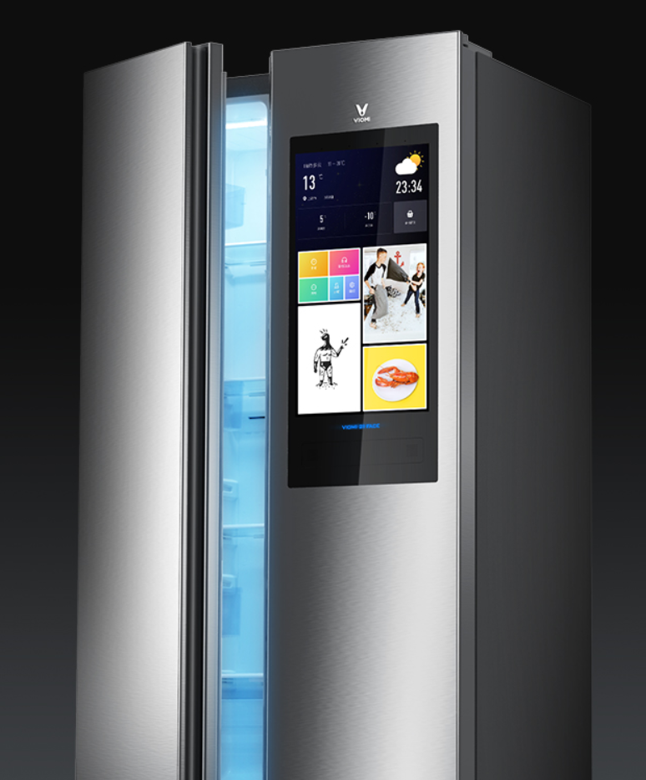

互联网连接的设备
Internet-connected devices
几乎所有生活中用到的“智能”或者“非智能”设备
手机、电脑、智能家电、IP电话、游戏机、智慧医疗、iPad……

Slide 6
什么是互联网？
Some very important concepts
mobile network
Internet – network of networks
将各种网络（无数的异构网络）连接在一起
协议：控制了如何发送/接收信息
TCP、UDP、IP、HTTP、802.11a/b/n/ac……
互联网标准
RFC （Request for comments）
所有互联网标准都以RFC的形式发表（建议标准、互联网标准）
IETF（Internet Engineering Task Force）
负责互联网的标准化工作
global ISP
home
network
regional ISP
institutional
network

Slide 7
什么是协议？
What is a Protocol?

Slide 8
什么是协议?
What is a protocol?
人类的协议：
“现在什么时间？”
“我有问题想问”
“你好！”“再见！”
网络的协议：
由机器来执行
所有互联网上的信息通信都由各种不同的协议进行管理和控制。
协议定义了消息格式、发送和接受消息的顺序、以及发出或收到指定消息之后所采取的行为。
---- 非常重要 ----
各类不同的协议构成了计算机网络课程的中心。是我们的学习重点！
……发送什么数据？什么格式？
……收到数据后进行什么操作？触发什么时间？产生什么行为？

Slide 9



什么是协议?
An example
对比举例：人类的协议和计算机网络的协议
Hi
TCP connection
request
Hi
TCP connection
response
Got the
time?
Get http://www.google.com
2:00
<file>
time

Slide 10
互联网的组成 – 边缘部分
Network edge

Slide 11
互联网的组成 – 边缘部分和核心部分
Network edge
mobile network
边缘部分：
主机 hosts – 客户端和服务器
服务器往往部署在数据中心
接入网、物理链路：
有线或无线的通信链路
核心部分：
互联的路由器
连接异构的、不同的网络
global ISP
home
network
regional ISP
institutional
network

Slide 12
边缘部分 – 主机
主机又称为端系统 – host、end system 意义接近
主机可能有很大的差别：
电脑、手机、智能家电、网络摄像头等，都是主机
大型计算机、服务器等，也是主机
主机间通信的模式：
事实上，是“主机A的某个程序/进程和主机B的某个程序/进程进行通信”
客户-服务器方式（C/S，或Client/Server方式）
对等方式（P2P方式，或peer-to-peer方式）

Slide 13
主机通信方式 – C/S方式
客户 (client) 和服务器 (server) 都是指通信中所涉及的两个应用进程。
客户 – 服务器方式所描述的是进程之间服务和被服务的关系。
客户是服务的请求方，服务器是服务的提供方。
注意：客户和服务器间的通信，往往是需要经过互联网的核心部分的（本课程将学习这个过程）。
举例：
访问网页（例如，打开www.baidu.com）
发送邮件
打开高德地图APP

Slide 14
主机通信方式 – P2P方式
对等连接 (peer-to-peer，简写为 P2P) 是指两个主机在通信时并不区分哪一个是服务请求方还是服务提供方。
只要两个主机都运行了对等连接软件 (P2P 软件) ，它们就可以进行平等的、对等连接通信。
举例：
BitTorrent下载、迅雷下载、玩客云……
文件共享
“从局域网的计算机上下载Windows更新”
可以减轻服务器压力，提高主机资源的利用率。
可能经过核心部分，也可能仅在边缘部分完成。

Slide 15
互联网的组成 – 核心部分
Network core

Slide 16
核心部分
Network core
互联网的核心部分由互联的路由器/交换机组成（interconnected routers）
网络中的核心部分要向网络边缘中的大量主机提供连通性，使边缘部分中的任何一个主机都能够向其他主机通信（即传送或接收各种形式的数据）。
在网络核心部分起特殊作用的是路由器 (router)。
路由器是实现分组交换 (packet switching) 的关键构件，其任务是转发收到的分组，这是网络核心部分最重要的功能。
主要的通信方式：电路交换（circuit switching）和分组交换（packet switching，用于互联网中）

Slide 17
电路交换 Circuit Switching
电路交换和打电话的过程比较类似，以此为例
打电话前需要“拨号”：建立专用电路（别的电话不能占用该电路）
打完电话后电路资源释放
右图中，每两个交换机间的链路有四条电路：
图中所示的电话占用了顶上链路的第二个电路，及右侧链路的 第一个电路
资源专用，无共享，保证了性能和体验
传统电话网络中采用。

Slide 18
电路交换 Circuit Switching
电路交换不适合计算机网络：
计算机数据具有突发性（“双11”？）
因此，若设计通信链路时按照峰值的数据量设计，则在平时通信链路的利用率很低
由此设计了“分组交换”（Packet Switching）
主机将较长的报文划分成固定长度的、较短的数据段
在每一段前面加上首部（header），构成所谓的分组（packet）
再依次将分组发送到接收端，并重新组合
报文
1101000110101010110101011100010011010010

Slide 19
分组交换 Packet Switching
分组交换的接收端：
剥去header，重新组成原报文
Header的作用是不同的协议进行识别和控制
每个分组在互联网中独立地选择传输 路径，路径可能不同！
存储转发（store-and-forward）： 只有整个分组到达了一个路由器， 它才能被转发到下一段链路。
报文
数 据
数 据
数 据
分组 1
首部
分组 2
首部
分组 3
首部

Slide 20



分组交换 – Store-and-forward
带宽为R bps的链路，传输大小为L bits的分组，需要L/R秒。
采用存储转发的模式，意味着需要完全传输完一个分组才能继续发送到下个链路。
因此，图中的端到端的延时是2L/R。
举例，若L=7.5 Mbits，R=1.5 Mbps。则端到端的延时是10秒，单独一跳的延时则是5秒。
destination
L bits
per packet
source
3
2
1
R bps
R bps

Slide 21
分组交换 – Queueing, delay and loss
不像电路交换，分组交换并没有“专用”链路，因此可能发生拥塞！
对于一条链路，如果到达速率（arrival rate, bits）超过了链路的带宽（传输速率），并保持一定时间，则会发生拥塞：
分组将在路由的缓存中进行排队，等待发送进入链路
如果路由的缓存已满，则分组可能会被丢弃，信息可能会丢失。
R = 100 Mb/s
C
A
D
R = 1.5 Mb/s
B
E
queue of packets
waiting for output link

Slide 22
分组交换 – 路由和转发
转发：在一个路由器中，从某个输入端口获得分组，如何移动了合适的输出端口。
路由（Routing）和转发 （Forwarding）的示例。
路由：基于路由算法决定从源地址到目的地址的整个路径。
routing algorithm
local forwarding table
header value
output link
0100
0101
0111
1001
3
2
2
1
1
3
2
0111
destination address in arriving
packet’s header

Slide 23
分组交换 v.s. 电路交换
分组交换的优点
分组交换的缺点
排队
延时
首部的开销
丢包
优点 | 所采用的手段
高效 | 在分组传输的过程中动态分配传输带宽，对通信链路是逐段占用。
灵活 | 为每一个分组独立地选择最合适的转发路由。
迅速 | 以分组作为传送单位，可以不先建立连接就能向其他主机发送分组。
可靠 | 保证可靠性的网络协议；分布式多路由的分组交换网，使网络有很好的生存性。

Slide 24
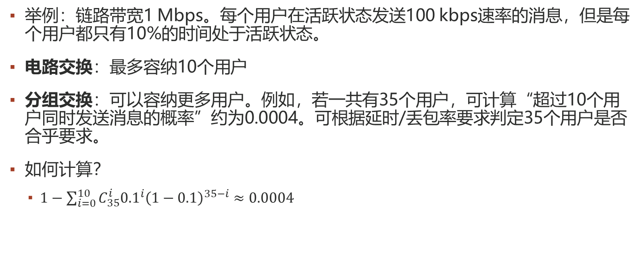
分组交换 v.s. 电路交换
举例：链路带宽1 Mbps。每个用户在活跃状态发送100 kbps速率的消息，但是每个用户都只有10%的时间处于活跃状态。
电路交换：最多容纳10个用户
分组交换：可以容纳更多用户。例如，若一共有35个用户，可计算“超过10个用户同时发送消息的概率”约为0.0004。可根据延时/丢包率要求判定35个用户是否合乎要求。
如何计算？
$1−\sum_{i=0}^{10}{C_{35}^{i}{0.1}^{i}{\left(1−0.1\right)}^{35−i}}≈0.0004$
N
users
…..
1 Mbps link

Slide 25
核心部分 – 互联网的结构
端系统/主机，通过连接access ISP（Internet Service Providers）接入互联网
小区、公司、或大学，都可视为access ISP的例子。
Access ISP也需要互相连接，由此任意的两个主机才可以互相发送分组
由此构成非常复杂的互联网 – network of networks
通常互联网的组成和演变，更多地是因为经济因素和政策因素。
下面几张ppt，一步步地展示了当前的互联网结构。（来自top-down approach 7ed.）

Slide 26
Question: given millions of access ISPs, how to connect them together?
…
…
access
net
access
net
access
net
access
net
access
net
access
net
access
net
…
…
access
net
access
net
access
net
access
net
access
net
access
net
…
access
net
access
net
…
access
net

Slide 27
Option: connect each access ISP to every other access ISP?
…
…
access
net
access
net
access
net
access
net
access
net
…
…
access
net
access
net
…
connecting each access ISP to each other directly doesn’t scale: O(N²) connections.
…
…
access
net
access
net
…
access
net
access
net
access
net
…
access
net
…
access
net
access
net
…
access
net

Slide 28
Option: connect each access ISP to one global transit ISP?
Customer and provider ISPs have economic agreement.
…
…
access
net
access
net
access
net
access
net
access
net
access
net
access
net
…
…
global ISP
access
net
access
net
access
net
access
net
access
net
access
net
…
access
net
access
net
…
access
net

Slide 29
But if one global ISP is viable business, there will be competitors ….
…
…
access
net
access
net
access
net
access
net
access
net
access
net
ISP A
access
net
…
…
access
net
ISP B
access
net
ISP C
access
net
access
net
access
net
access
net
…
access
net
access
net
…
access
net

Slide 30
But if one global ISP is viable business, there will be competitors …. which must be interconnected
Internet exchange point
…
…
access
net
access
net
access
net
access
net
access
net
IXP
access
net
access
net
ISP A
…
…
access
net
IXP
ISP B
access
net
ISP C
access
net
access
net
peering link
access
net
access
net
…
access
net
access
net
…
access
net

Slide 31
… and regional networks may arise to connect access nets to ISPs
…
…
access
net
access
net
access
net
access
net
access
net
IXP
access
net
access
net
ISP A
…
…
access
net
IXP
ISP B
access
net
ISP C
access
net
access
net
access
net
regional net
access
net
…
access
net
access
net
…
access
net

Slide 32
… and content provider networks (e.g., Google, Microsoft, Akamai) may run their own network, to bring services, content close to end users
…
…
access
net
access
net
access
net
access
net
access
net
IXP
access
net
access
net
ISP A
…
…
Content provider network
access
net
IXP
ISP B
access
net
ISP C
access
net
access
net
access
net
regional net
access
net
…
access
net
access
net
…
access
net

Slide 33
性能/非性能评价指标
Performance or non-performance metrics

Slide 34
计算机网络的性能评价指标
计算机网络的性能一般是指它的几个重要的性能指标，主要包括：
下面，我们采用“计算机网络（第七版）”的课件进行说明
速率
带宽
吞吐率
时延
时延带宽积
往返时间 RTT
利用率

Slide 35
1. 速率
比特（bit）是计算机中数据量的单位，也是信息论中使用的信息量的单位。
比特（bit）来源于 binary digit，意思是一个“二进制数字”，因此一个比特就是二进制数字中的一个 1 或 0。
速率是计算机网络中最重要的一个性能指标，指的是数据的传送速率，它也称为数据率 (data rate) 或比特率 (bit rate)。
速率的单位是 bit/s，或 kbit/s、Mbit/s、 Gbit/s等。
例如4 × 10¹⁰ bit/s 的数据率就记为 40 Gbit/s。
速率往往是指额定速率或标称速率，非实际运行速率。

Slide 36
2. 带宽
两种不同意义：
“带宽”(bandwidth) 本来是指信号具有的频带宽度，其单位是赫（或千赫、兆赫、吉赫等）。
在计算机网络中，带宽用来表示网络中某通道传送数据的能力。表示在单位时间内网络中的某信道所能通过的“最高数据率”。单位是 bit/s，即 “比特每秒”。
在“带宽”的上述两种表述中，前者为频域称谓，而后者为时域称谓，其本质是相同的。也就是说，一条通信链路的“带宽”越宽，其所能传输的“最高数据率”也越高。

Slide 37
数字信号流随时间的变化
在时间轴上信号的宽度随带宽的增大而变窄。
1 μs
带宽为
1 Mbit/s
1 0 1 0 1 1
时间
每秒 10⁶ 个比特
0.25 μs
带宽为
4 Mbit/s
时间
每秒 4 × 10⁶ 个比特

Slide 38
3. 吞吐量
吞吐量 (throughput) 表示在单位时间内通过某个网络（或信道、接口）的数据量。
吞吐量更经常地用于对现实世界中的网络的一种测量，以便知道实际上到底有多少数据量能够通过网络。
吞吐量受网络的带宽或网络的额定速率的限制。

Slide 39
4. 时延
时延 (delay 或 latency) 是指数据（一个报文或分组，甚至比特）从网络（或链路）的一端传送到另一端所需的时间。
有时也称为延迟或迟延。
网络中的时延由以下几个不同的部分组成：
发送时延（Transmission delay）
传播时延（Propagation delay）
处理时延（Processing delay）
排队时延（Queueing delay）

Slide 40
4. 时延
发送时延
也称为传输时延。
发送数据时，数据帧从结点进入到传输媒体所需要的时间。
也就是从发送数据帧的第一个比特算起，到该帧的最后一个比特发送完毕所需的时间。
数据帧长度（bit）
发送时延 =
发送速率（bit/s）

Slide 41
4. 时延
传播时延
电磁波在信道中需要传播一定的距离而花费的时间。
发送时延与传播时延有本质上的不同。
信号发送速率和信号在信道上的传播速率是完全不同的概念。
信道长度（米）
传播时延 =
信号在信道上的传播速率（米/秒）

Slide 42
4. 时延
处理时延
主机或路由器在收到分组时，为处理分组（例如分析首部、提取数据、差错检验或查找路由）所花费的时间。
排队时延
分组在路由器输入输出队列中排队等待处理所经历的时延。
排队时延的长短往往取决于网络中当时的通信量。

Slide 43
4. 时延
数据在网络中经历的总时延就是发送时延、传播时延、处理时延和排队时延之和。
总时延 = 发送时延
+ 传播时延
+ 处理时延
+ 排队时延
必须指出，在总时延中，究竟是哪一种时延占主导地位，必须具体分析。

Slide 44
四种时延所产生的地方
假设从结点 A 向结点 B 发送数据
在结点 A 中产生
处理时延和排队时延
在链路上产生
传播时延
在发送器产生发送时延
(即传输时延)
…
1 0 1 1 0 0 1
数据
队列
链路
发送器
结点 A
结点 B
几种时延产生的地方不一样

Slide 45
容易产生的错误概念
对于高速网络链路，我们提高的仅仅是数据的发送速率而不是比特在链路上的传播速率。
提高链路带宽减小了数据的发送时延。
以下说法是错误的：
“在高速链路（或高带宽链路）上，比特会传送得更快些”。

Slide 46
5. 时延带宽积
链路的时延带宽积又称为以比特为单位的链路长度。
时延带宽积 = 传播时延 × 带宽
（传播）时延
带宽
链 路
链路像一条空心管道
只有在代表链路的管道都充满比特时，
链路才得到了充分利用。

Slide 47
6. 往返时间
互联网上的信息不仅仅单方向传输，而是双向交互的。因此，有时很需要知道双向交互一次所需的时间。
往返时间 RTT (round-trip time) 表示从发送方发送数据开始，到发送方收到来自接收方的确认，总共经历的时间。
在互联网中，往返时间还包括各中间结点的处理时延、排队时延以及转发数据时的发送时延。
当使用卫星通信时，往返时间 RTT 相对较长，是很重要的一个性能指标。

Slide 48
7. 利用率
分为信道利用率和网络利用率。
信道利用率指出某信道有百分之几的时间是被利用的（有数据通过）。
完全空闲的信道的利用率是零。
网络利用率则是全网络的信道利用率的加权平均值。
信道利用率并非越高越好。当某信道的利用率增大时，该信道引起的时延也就迅速增加。

Slide 49
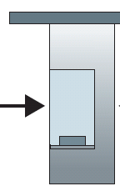
计算时延的举例
一个车队有十辆车。每辆车跑起来的速度是100km/hr。收费站需要12秒来处理每辆车的收费。假设所有车都会在进入第二个收费站前停下来。
Q：从一开始到所有车都在第二个收费站前停下来，一共需要多长时间？
车~bit，车队~packet，传输时延？传播时延？
A：62分钟
100 km
100 km
ten-car
caravan
toll
booth
toll
booth

Slide 50
计算机网络的非性能评价指标
一些非性能特征也很重要。它们与前面介绍的性能指标有很大的关系。主要包括：
费用
可靠性
质量
可扩展性和可升级性
标准化
易于管理、可维护性
这些指标的重要性，不亚于性能评价指标。

Slide 51
分层模型
Layered architecture

Slide 52
为什么要分层？
计算机网络很复杂，我们已经听过：
主机
路由器
传输链路
应用程序
协议
各种软硬件
……
应该如何组织网络架构，如何描述端到端发送数据的过程？
ticket (purchase)
baggage (check)
gates (load)
runway takeoff
airplane routing
ticket (complain)
baggage (claim)
gates (unload)
runway landing
airplane routing
airplane routing

Slide 53
为什么要分层？以飞机飞行过程类比
分层：每一层实现一种服务
每层的服务都基于自身层内的动作（internal-layer actions）
每层的服务都基于下面的层提供的服务
ticket (purchase)
baggage (check)
gates (load)
runway (takeoff)
airplane routing
ticket (complain)
baggage (claim
gates (unload)
runway (land)
airplane routing
ticket
baggage
gate
takeoff/landing
airplane routing
airplane routing
airplane routing
departure
airport
intermediate air-traffic
control centers
arrival
airport

Slide 54
为什么要分层？
对于复杂系统
分层模型容易理解，容易厘清复杂系统中不同部分的关系
分层模型也有利于维护和系统更新
改变某一层服务的内容和实现方式，对于其他层毫无影响
仍以飞机飞行为例，改变安检口的登机规则对系统其他部分毫无影响
优点：各层独立；灵活性好；结构可分割；易于实现和维护；能促进标准化；
缺点：降低了效率；产生额外、重复的开销。
类似的，对于互联网，我们也采用分层模型。

Slide 55
互联网分层模型
应用层：支撑网络应用
FTP，SMTP，HTTP……
传输层：进程间数据传输
TCP，UDP……
网络层：从起点到终点的数据报文路由
IP，各类路由协议
链路层：相邻的网络元素间的数据传输
Ethernet, 802.11 (WiFi), PPP……
物理层：传输比特
application
transport
network
link
physical
本课程的核心，接下来会不断的见到。必考点！！

Slide 56
互联网分层模型
计算机网络的体系结构 (architecture) 是计算机网络的各层及其协议的集合。
体系结构就是这个计算机网络及其部件所应完成的功能的精确定义。
实现 (implementation) 是遵循这种体系结构的前提下用何种硬件或软件完成这些功能的问题。
体系结构是抽象的，而实现则是具体的，是真正在运行的计算机硬件和软件。
上一页的，我们称之为五层协议结构；
传统上，还有“OSI Reference Model（七层协议结构）”，实际中并没有大规模应用。

Slide 57
互联网分层模型
OSI七层模型
多了表示层和会话层
会话层：allow applications to interpret meaning of data, e.g., encryption, compression, machine-specific conventions。
表示层：synchronization, checkpointing, recovery of data exchange
现在并不用OSI七层模型，但是国内各种考试仍有可能涉及，所以需要有一定的了解。
application
presentation
session
transport
network
link
physical

Slide 58
主机 1 向主机 2 发送数据
主机 1
主机 2
AP₁
应用进程数据先传送到应用层
AP₂
加上应用层首部，成为应用层 PDU
5
5
PDU (Protocol Data Unit)：协议数据单元。
OSI 参考模型把对等层次之间传送的数据单位称为该层的协议数据单元 PDU。
4
4
3
3
2
2
1
1

Slide 59
主机 1 向主机 2 发送数据
主机 1
主机 2
AP₁
AP₂
5
应用层 PDU 再传送到运输层
5
4
加上运输层首部，成为运输层报文
4
3
3
2
2
1
1

Slide 60
主机 1 向主机 2 发送数据
主机 1
主机 2
AP₁
AP₂
5
5
4
运输层报文再传送到网络层
4
3
加上网络层首部，成为 IP 数据报（或分组）
3
2
2
1
1

Slide 61
主机 1 向主机 2 发送数据
主机 1
主机 2
AP₁
AP₂
5
5
4
4
3
IP 数据报再传送到数据链路层
3
2
加上链路层首部和尾部，成为数据链路层帧
2
1
1

Slide 62
主机 1 向主机 2 发送数据
主机 1
主机 2
AP₁
AP₂
5
5
4
4
3
3
2
数据链路层帧再传送到物理层
2
1
最下面的物理层把比特流传送到物理媒体
1

Slide 63
主机 1 向主机 2 发送数据
主机 1
主机 2
AP₁
AP₂
5
5
4
4
3
3
2
电信号（或光信号）在物理媒体中传播
从发送端物理层传送到接收端物理层
2
1
1
物理传输媒体

Slide 64
主机 1 向主机 2 发送数据
主机 1
主机 2
AP₁
AP₂
5
5
4
4
3
3
2
2
物理层接收到比特流，上交给数据链路层
1
1

Slide 65
主机 1 向主机 2 发送数据
主机 1
主机 2
AP₁
AP₂
5
5
4
4
3
数据链路层剥去帧首部和帧尾部
取出数据部分，上交给网络层
3
2
2
1
1

Slide 66
主机 1 向主机 2 发送数据
主机 1
主机 2
AP₁
AP₂
5
5
4
网络层剥去首部，
取出数据部分上交给运输层
4
3
3
2
2
1
1

Slide 67
主机 1 向主机 2 发送数据
主机 1
主机 2
AP₁
AP₂
5
5
运输层剥去首部，
取出数据部分上交给应用层
4
4
3
3
2
2
1
1

Slide 68
主机 1 向主机 2 发送数据
主机 1
主机 2
AP₁
AP₂
应用层剥去首部，
取出应用程序数据上交给应用进程
5
5
4
4
3
3
2
2
1
1

Slide 69
主机 1 向主机 2 发送数据
主机 1
主机 2
我收到了 AP₁ 发来的
应用程序数据！
AP₁
AP₂
5
5
4
4
3
3
2
2
1
1

Slide 70
主机 1 向主机 2 发送数据
注意观察加入或剥去首部（尾部）的层次
主机 1
主机 2
应用层首部
应 用 程 序 数 据
AP₁
AP₂
运输层首部
H₅
应 用 程 序 数 据
5
5
网络层首部
4
H₄
H₅
应 用 程 序 数 据
4
链路层
首部
链路层
尾部
3
H₃
H₄
H₅
应 用 程 序 数 据
3
2
H₂
H₃
H₄
H₅
应 用 程 序 数 据
T₂
2
1
10100110100101 比 特 流 110101110101
1

Slide 71
主机 1 向主机 2 发送数据
主机 1
主机 2
AP₁
AP₂
5
5
4
4
主机 2 的物理层收到比特流后
交给数据链路层
3
3
2
H₂
H₃
H₄
H₅
应 用 程 序 数 据
T₂
2
1
10100110100101 比 特 流 110101110101
1

Slide 72
主机 1 向主机 2 发送数据
主机 1
主机 2
AP₁
AP₂
5
5
数据链路层剥去帧首部和帧尾部后
把帧的数据部分交给网络层
4
4
3
H₃
H₄
H₅
应 用 程 序 数 据
3
2
H₂
H₃
H₄
H₅
应 用 程 序 数 据
T₂
2
1
1

Slide 73
主机 1 向主机 2 发送数据
主机 1
主机 2
AP₁
AP₂
网络层剥去分组首部后
把分组的数据部分交给运输层
5
5
4
H₄
H₅
应 用 程 序 数 据
4
3
H₃
H₄
H₅
应 用 程 序 数 据
3
2
2
1
1

Slide 74
主机 1 向主机 2 发送数据
主机 1
主机 2
运输层剥去报文首部后
把报文的数据部分交给应用层
AP₁
AP₂
5
H₅
应 用 程 序 数 据
5
4
H₄
H₅
应 用 程 序 数 据
4
3
3
2
2
1
1

Slide 75
主机 1 向主机 2 发送数据
主机 1
主机 2
AP₁
应 用 程 序 数 据
AP₂
5
5
H₅
应 用 程 序 数 据
4
应用层剥去应用层 PDU 首部后
把应用程序数据交给应用进程
4
3
3
2
2
1
1

Slide 76
主机 1 向主机 2 发送数据
主机 1
主机 2
我收到了 AP₁ 发来的
应用程序数据！
AP₁
AP₂
5
5
4
4
3
3
2
2
1
1

Slide 77
互联网分层模型
OSI 参考模型把对等层次之间传送的数据单位称为该层的协议数据单元 PDU (Protocol Data Unit)。这个名词现已被许多非 OSI 标准采用。
任何两个同样的层次把数据（即数据单元加上控制信息）通过水平虚线直接传递给对方。这就是所谓的“对等层”(peer layers)之间的通信。
各层协议实际上就是在各个对等层之间传递数据时的各项规定。
实体 (entity) 表示任何可发送或接收信息的硬件或软件进程。
协议是控制两个对等实体进行通信的规则的集合。
在协议的控制下，两个对等实体间的通信使得本层能够向上一层提供服务。
要实现本层协议，还需要使用下层所提供的服务。

Slide 78
一些历史
Internet history

Slide 79
1961-1972
分组交换原理的提出与早期实现
1961：Kleinrock使用排队论证明了分组交换的高效
1964：Baran在军事网络中运用了分组交换
1967：ARPAnet构想提出(Advanced Research Projects Agency)
1969：第一个ARPAnet节点上线
1972：
ARPAnet公开展示
第一个端对端协议NCP（Network Control Protocol）出现
第一个电子邮件程序出现
ARPAnet有15个节点

Slide 80
1972-1980
互联网的出现，各种新的、专有网络的出现
1970：ALOHAnet卫星网络，夏威夷
1974：Cerf和Kahn提出互联网的架构
1976：Ethernet在施乐实验室出现
1970后期：各种专有网络架构的出现
1979： ARPAnet已有200节点
Cerf and Kahn的互联网基本要素：
Minimalism, autonomy – no internal changes required to interconnect networks.
Best effort service model
Stateless routers
Decentralized control
这些要素定义了今天我们见到的互联网的体系结构，也会在后面的课程中多次重新出现。

Slide 81
1980、1990年代
1980：新协议、各种网络的出现
1983：TCP/IP的部署
1982：定义了SMTP邮件协议
1983：定义了DNS
1985：定义了FTP协议
1988：TCP拥塞控制
超过100，000台主机连接到各种不同的网络
1990：商业化、Web、新应用
1990年代早期：ARPAnet停止
1991：NSF放宽了NSFnet的商业化使用
1990年代早期：
出现了超文本、HTML、HTTP
出现了Mosaic、Netscape浏览器
1990年代后期：
商业化，更多杀手级应用出现（即时消息、p2p文件共享）
已有超过五千万主机、一亿用户连接到互联网

Slide 82
2005 – 至今
截至2016年，已有超过五十亿设备联网（包括智能手机、平板等新设备）
宽带接入部署变快、高速无线接入越来越普遍
社交网络出现
云计算出现
大型企业如微软、Google等开始建立自己的网络，绕过互联网，提供对搜索服务、视频服务、电子邮件服务等服务的更快更高效的接入。
越来越多服务建立在公有云上（Amazon AWS、阿里云……）

